Slide 1
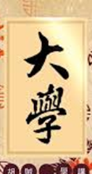
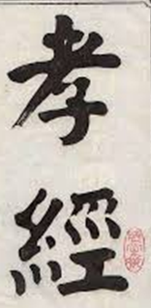
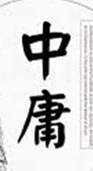
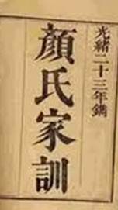
從四配看修道人風骨
1
2
3
4
亞聖—孟子
宗聖—曾子
述聖—子思
復聖—顏回
正和書院
109.9.13
後學 曾朝民 學習
1500-1630
Notes:
(前言:投資自己是最好的出路)(易中天:春秋戰國是歷史上最紛亂也是最高潔的年代，這句話有見地，紛亂是政治高捷是讀書人德風骨，所以後學下這個題目)
1.(問班員)復聖顏回、宗聖曾參、述聖孔伋與亞聖孟軻(不可黑白配，亂亂配)
2.四配?配享聖廟(德行匹配孔廟，共享後代香火)(誰入祀聖廟最早?顏回，
3.誰沒親眼見過孔子?4.除了孟子誰陪伴孔子時間最短?

Slide 2
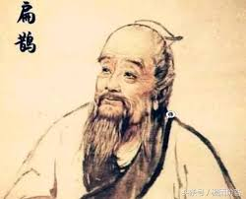
Q:我為何要了解四配行誼?
A:因為聖賢教育是上游思維
Notes:
1答案很多，三人行必有我師焉，擇其善者而從之(一輩子學聖人，雖不近亦不遠矣起碼是賢人，好人)

Slide 3
宗聖 曾子
24孝(齧指痛心)*
儒家的三省四勿
著有孝經、大學
孔子對曾子的評價*
Notes:
1.後學掃墓，祖祠”魯國衍派”(曾參字子輿，春秋魯國南武城（山東嘉祥縣）人。曾子比孔子小四十六歲，(有名的弟子中算非常年輕，最年輕是子張小孔子48歲)在十六歲時拜孔子為師(孔已經62歲，所以在周遊列國收的)
2.問?孔門弟子中誰入24孝?曾子，閔子騫(單衣順母，母在一子寒，母去三子單)，子路(百里負米)

Slide 4
滔滔亂世中我踽踽獨行----亞聖孟子
韓日的尊孟*
孟子大事記*
孔孟大道，孔孟之別?
Notes:
1.
1.四配中唯一沒見過孔子

Slide 6
四配之首---復聖 顏回
孔子與顏姓的深切關係
父子同拜在孔門之下
孔子最疼愛的學生*
同學眼中的顏回*
英年早逝(老了再修?)*
Notes:
前言:被稱作復聖的原因(常被畫作肥頭大耳，後學根本不相信)
1.顏回，字子淵，又稱顏淵。。春秋魯國人。孔子七十二門徒之首。孔門十哲中德行科之一。被視作孔子最得意的弟子，位居孔門第一位。顏回年紀比孔子少三十歲，也有說法是比孔子小四十歲(這很麻煩)。家境貧窮，但能安貧樂道；為人聰敏、好學，聞一知十；
1.顏徵在，顏襄，顏路，顏回(與曾點、曾參兩人同為孔門弟子裡頭著名的父子檔)

Slide 7
述聖 子思
孔子69歲失去兒子，得到孫子
神童*
對從政沒興趣
與宋大夫的對話
中庸的重要性(16字真言)

Slide 8
大合唱

Slide 9
感恩大家的聆聽

